Slide 1
仪表类设备操作培训
培训讲师：
培训日期：

Slide 2
01
培训目标及培训要求
02
南瑞PCS（站用变保护装置）
03
许继电气WXH-823C
04
四方CSD-213
05
ABB REF615
06
Schneider PM5300&DM2300
07
威胜DSSD331

Slide 3
培训目标及培训要求
培训目标
本课程针对润泽科技数据中心IDC部门运维团队人员进行，旨在使相关人员掌握各类仪表操作的相关步骤及操作过程中的安全注意事项等内容，以进一步提高润泽科技数据中心运维人员操作水平。
培训目标
参训人员需要掌握各类仪表的相关操作步骤及数据查看分析，安全注意事项等内容，确保操作人员熟知熟会。

Slide 4
01
培训目标及培训要求
02
南瑞PCS（站用变保护装置）
03
许继电气WXH-823C
04
四方CSD-213
05
ABB REF615
06
Schneider PM5300&DM2300
07
威胜DSSD331

Slide 5
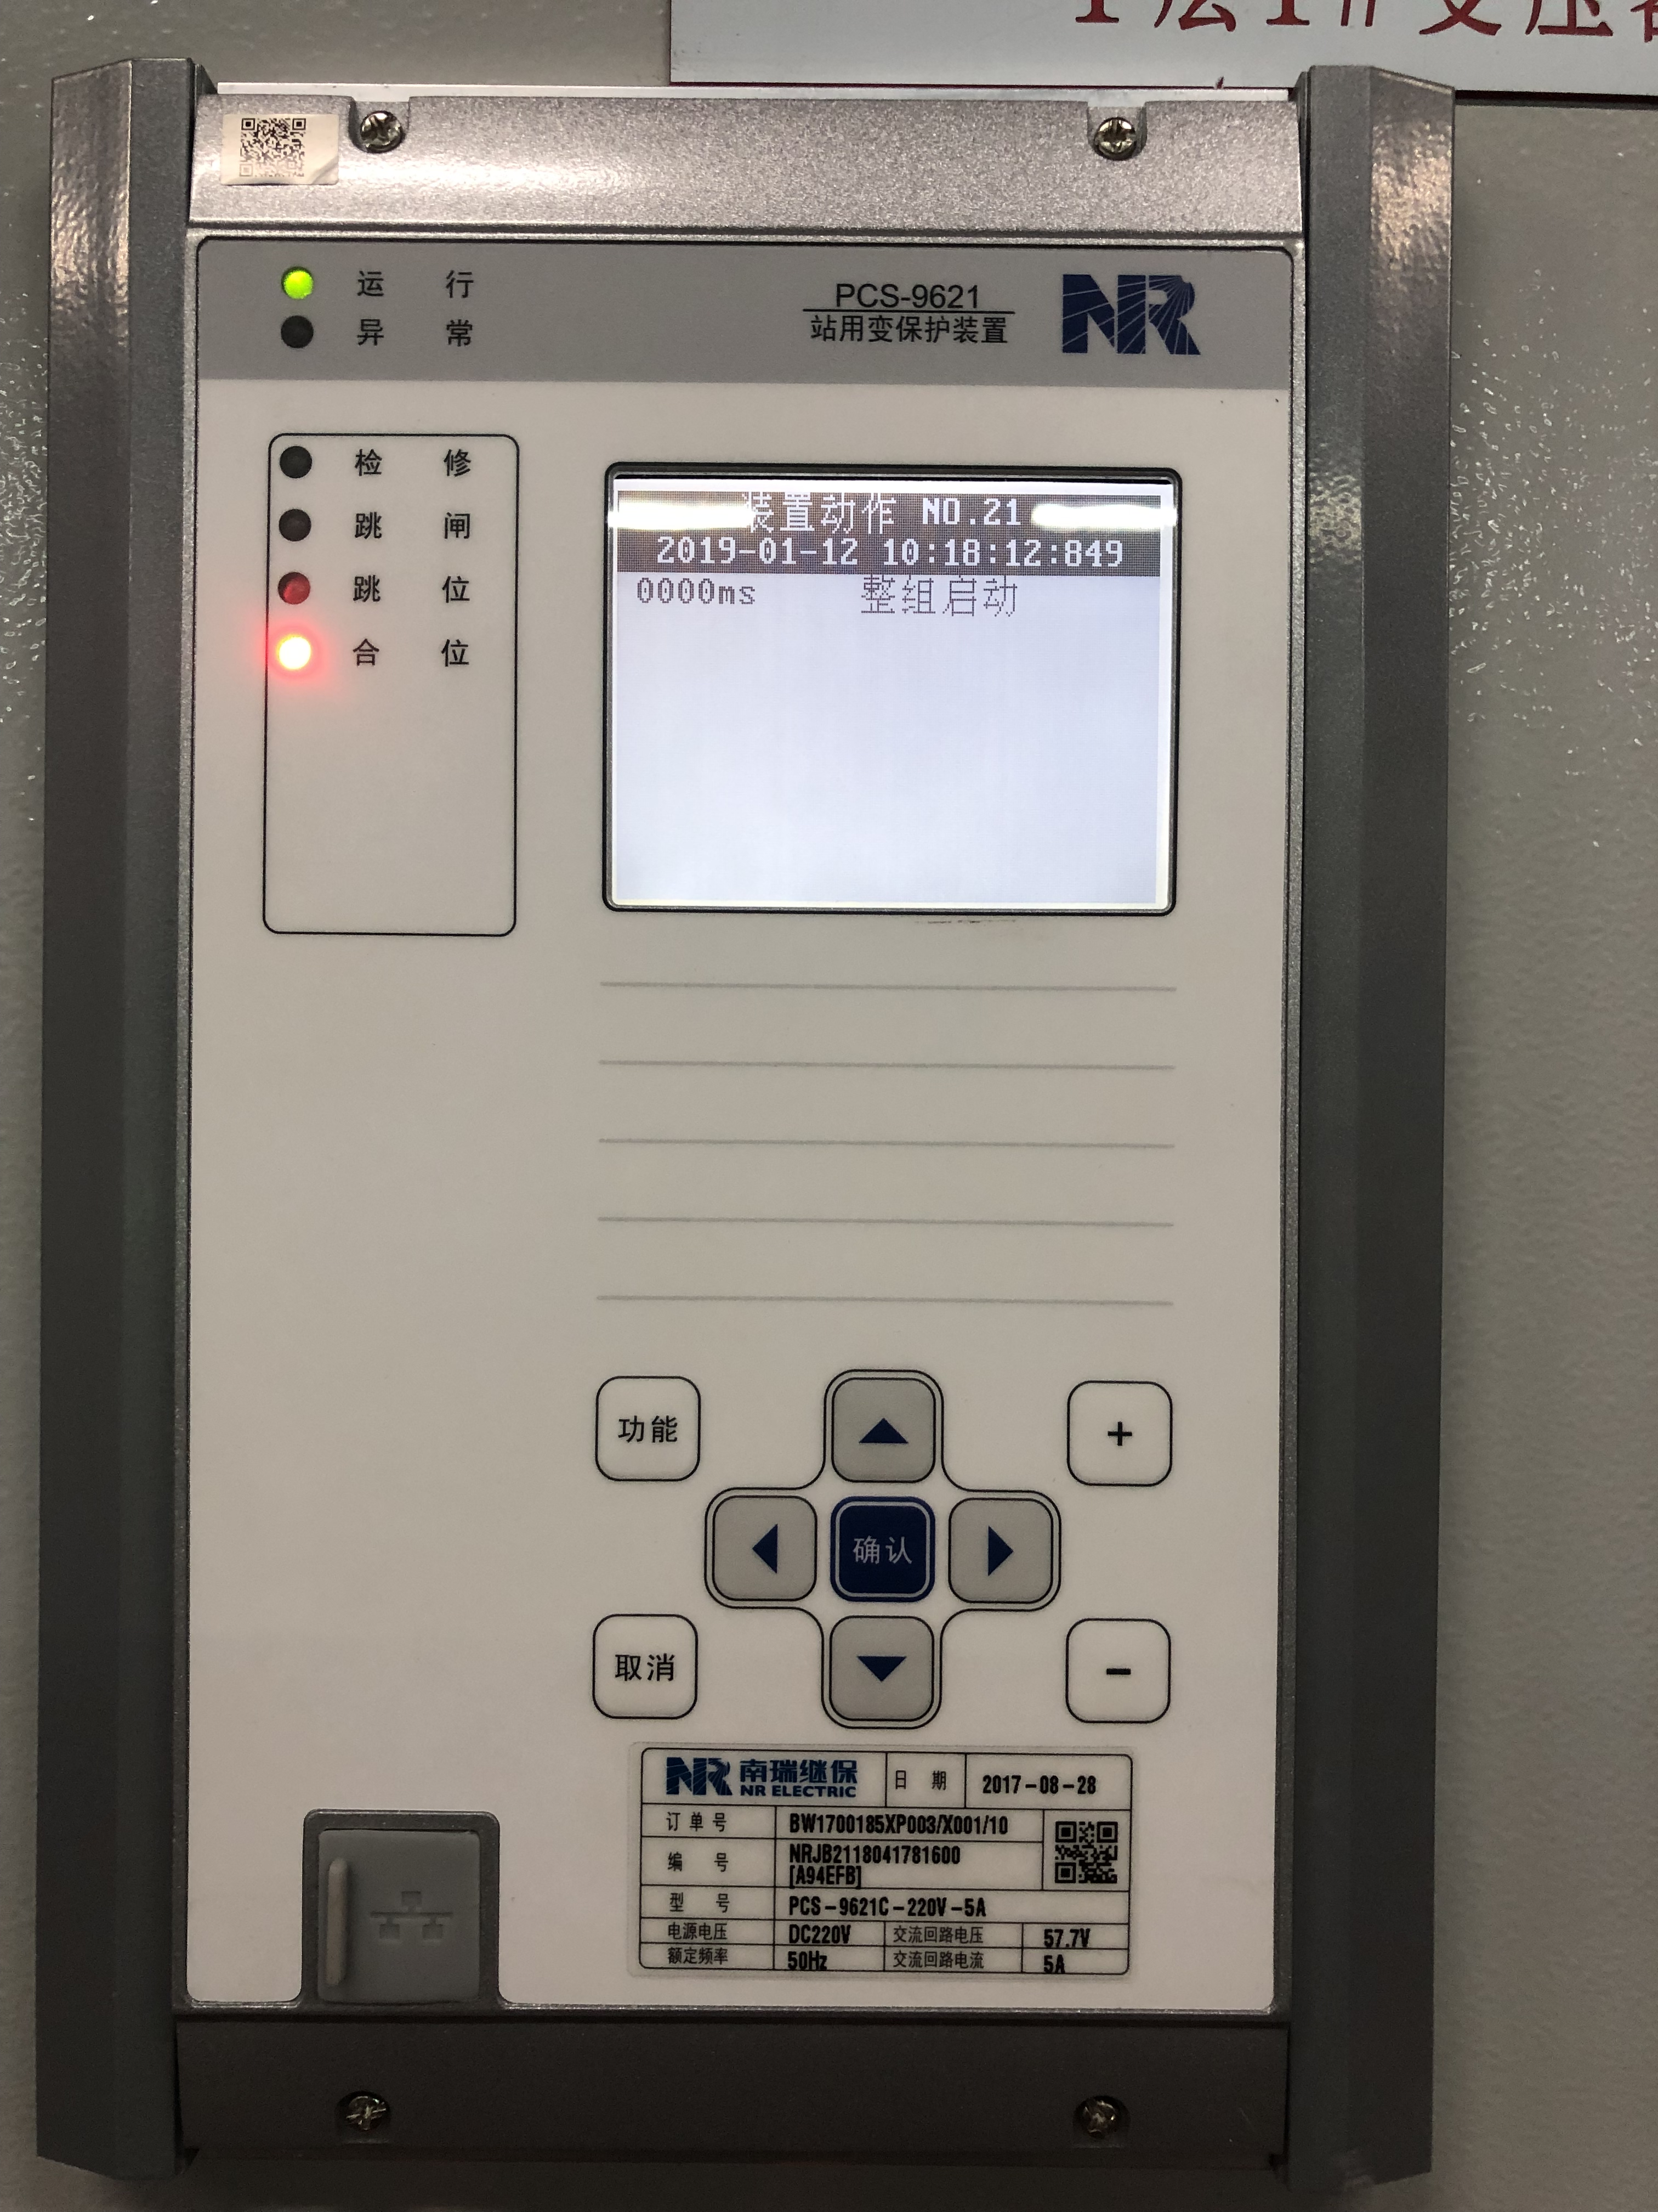
南瑞PCS（保护装置9611）
序号 | 9621界面简介及操作步骤
1 | “运行”指示灯亮时，设备正常运行
2 | “异常”指示灯亮时，设备出现故障
3 | “检修”指示灯亮时，设备处于检修状态
4 | “跳闸”指示灯亮时，设备发生跳闸
5 | “跳位”指示灯亮时，设备处于分闸状态
6 | “合位”指示灯亮时，设备处于合闸状态
7 | 按下“功能”键显示功能菜单
8 | 按下“取消”键返回上一级
9 | 增加参数数值
10 | 减小参数数值
①
②
③
④
⑤
⑥
⑦
⑨
⑧
⑩

Slide 6
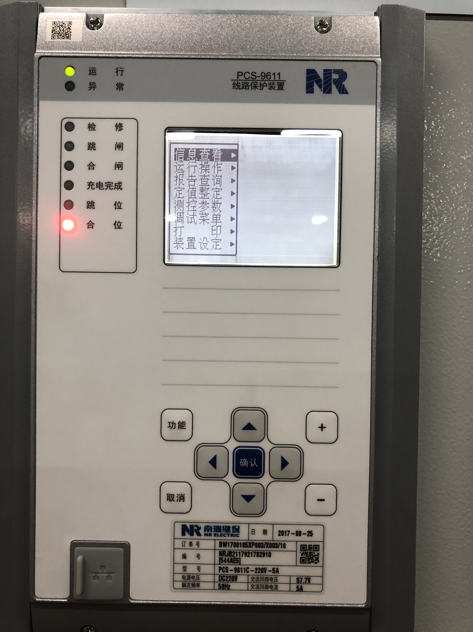
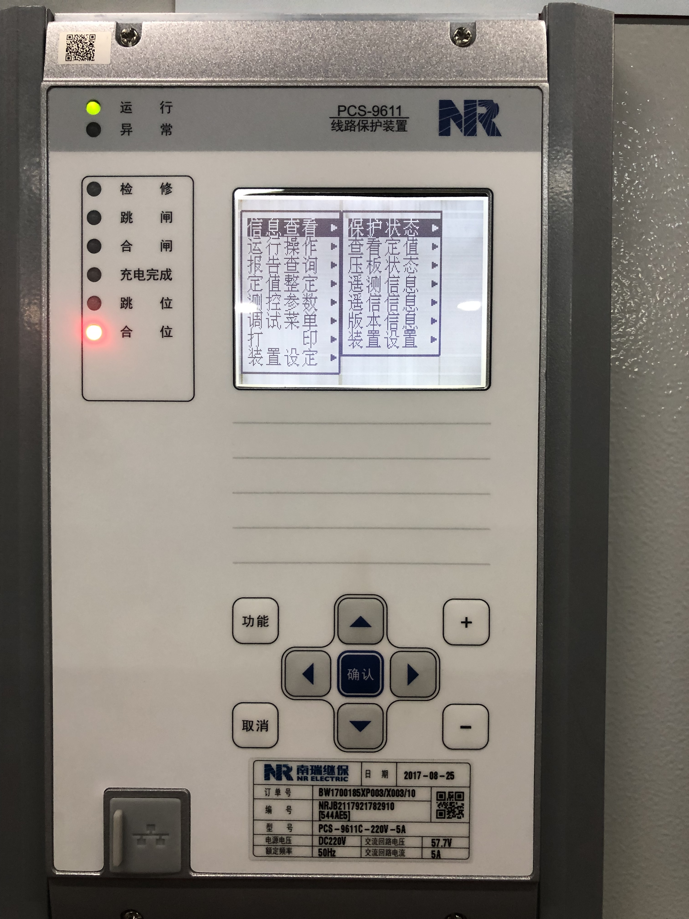
南瑞PCS（保护装置9611）
序号 | 9611界面简介及操作步骤
1 | 按上方向键进入主菜单
2 | 按右方向键进入下级菜单

Slide 7
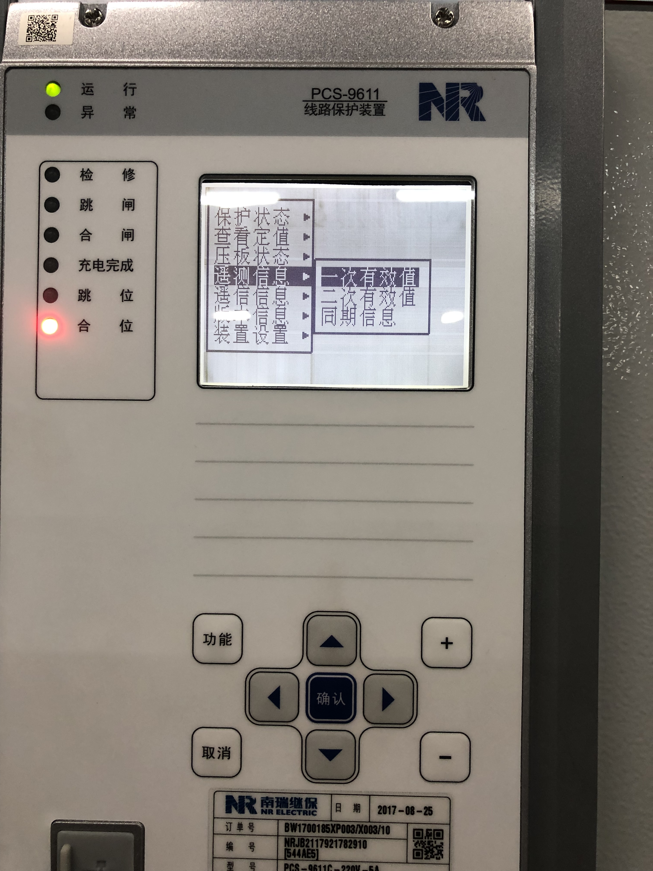
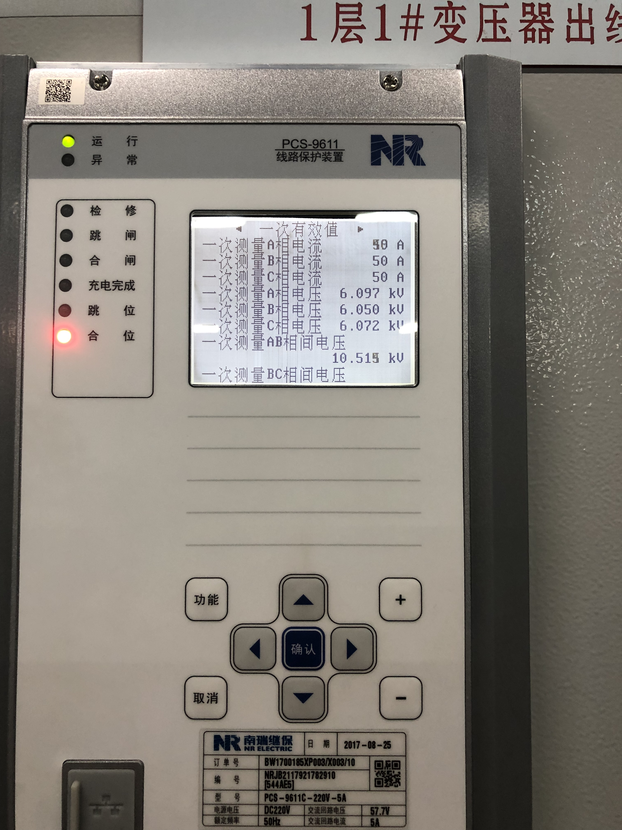
南瑞PCS（保护装置9611）
序号 | 9611界面简介及操作步骤
3 | 选择遥测信息进入下级菜单
4 | 按确认键进入一次有效值

Slide 8
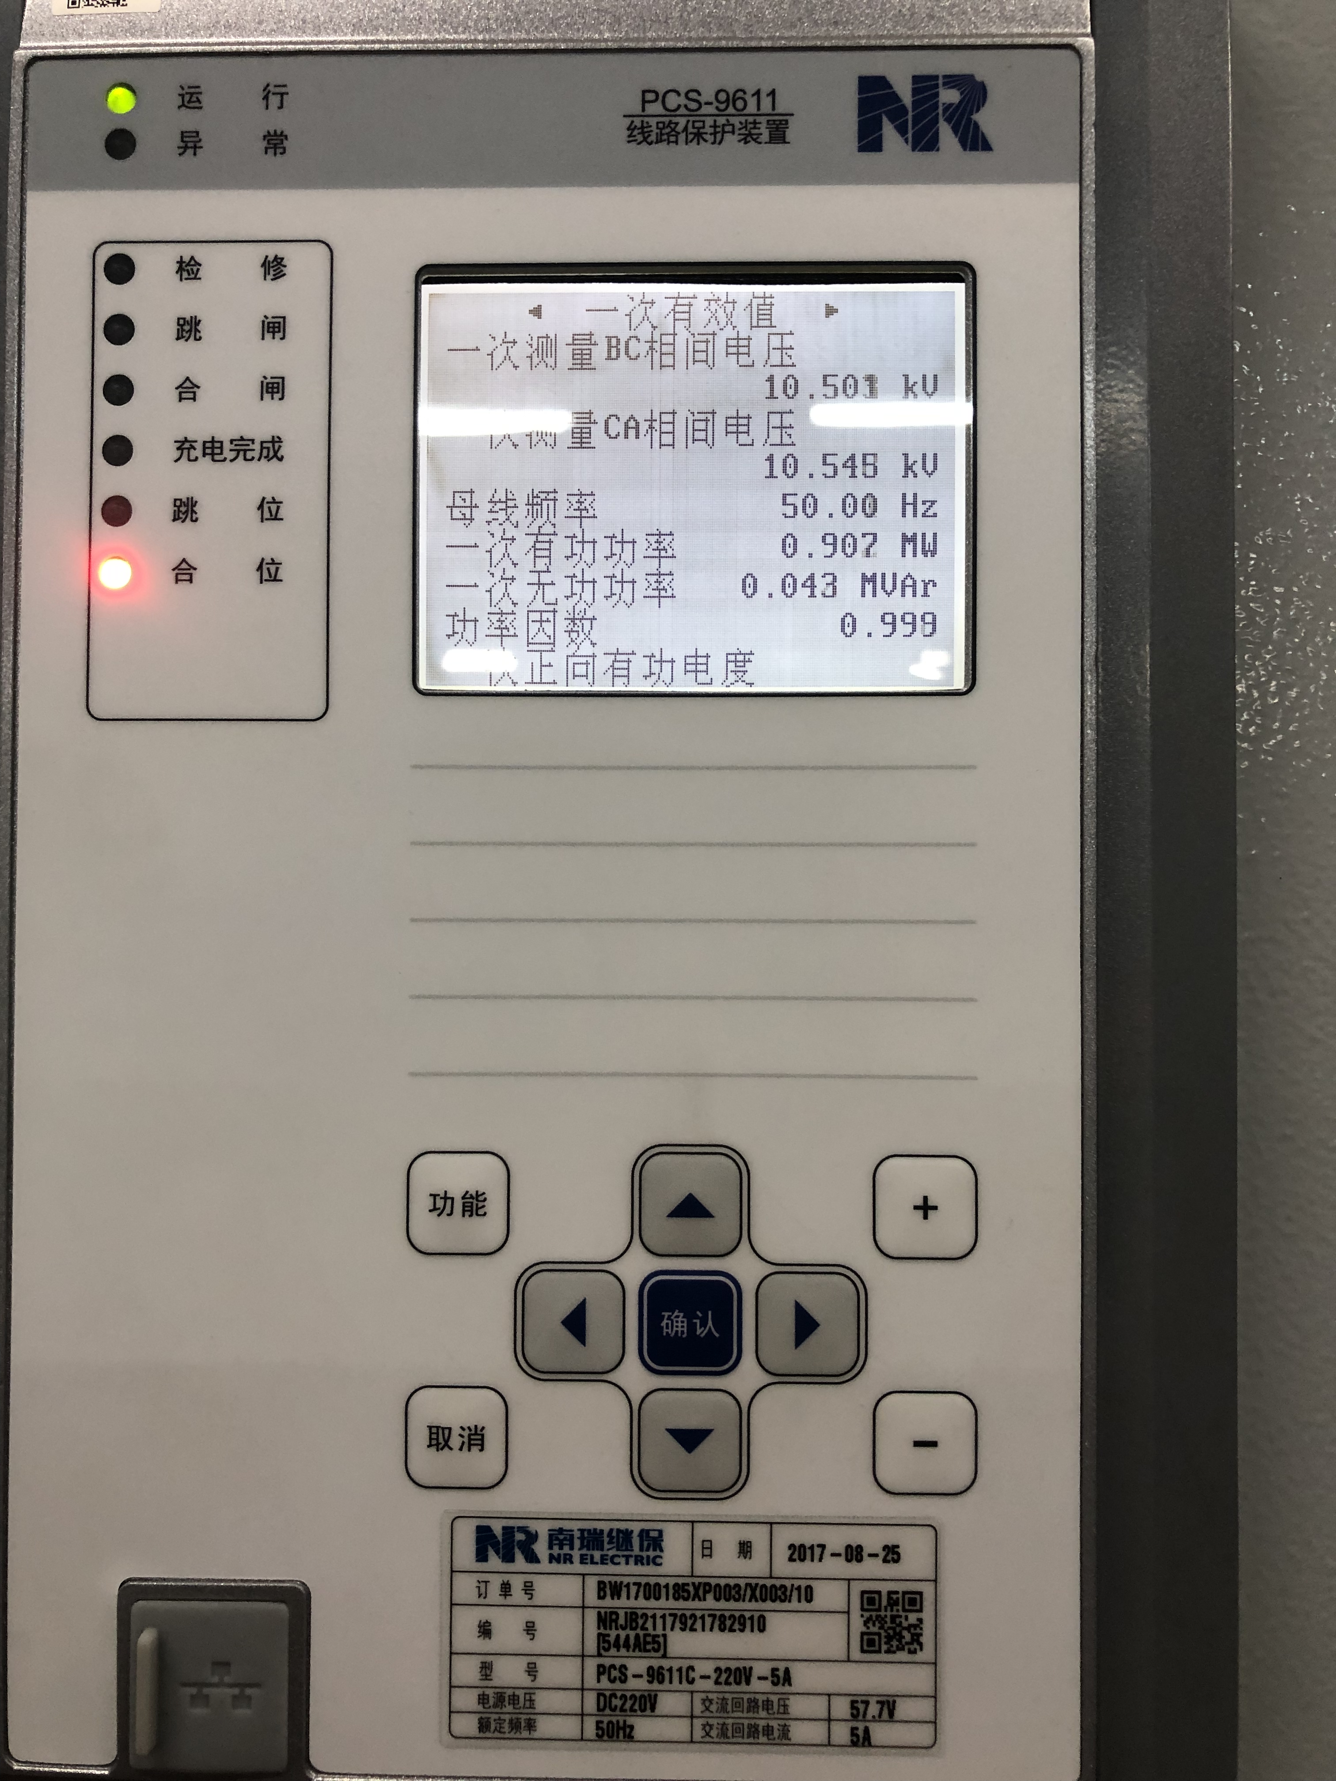
南瑞PCS（保护装置9611）
序号 | 9611界面简介及操作步骤
5 | 按下方向键查看更多一次有效值

Slide 9
南瑞PCS（保护装置9611）
1. 保护测量
2. 相角测量
3. 保护开入
4. 遥测值
5. 遥信开入
6. 自检状态
7. 光纤数据当前状态
8. GOOSE状态
9. 继电器驱动状态
10. 光纤异常信息统计
11. 保护测量一次值
12. 遥测值一次值
13. 通讯状态
1. 系统定值
2. 保护定值
3. 软压板
4. 装置参数
5. GOOSE参数
6. 精度调整
7. 拷贝定值
1. 装置状态
2. 整定定值
3. 显示报告
4. 打印报告
5. 调试菜单
6. 本地命令
7. 版本信息
1. 网口通讯状态
2. 串口通讯状态
1. 动作报告
2. 自检报告
3. 变位报告
4. 运行报告
5. 遥控报告
1. 装置描述
2. 保护状态
3. 自检报文
4. 变位报文
5. 定值相关
6. 动作报告
7. 103规约相关
1. 定值区切换
2. 修改时钟
3. 遥控操作
4. 清除报告
5. 手动录波
6. 统计清除
7. 信号复归
8. 电度清零
1. 通讯传动
2. 遥测置数
3. 精度自动校准
4. 显示条目动作报文
1. 全部定值
2. 保护定值
3. 装置参数
4. 精度调整
1. 程序版本
2. 板卡信息

Slide 10
01
培训目标及培训要求
02
南瑞PCS（站用变保护装置）
03
许继电气WXH-823C
04
四方CSD-213
05
ABB REF615
06
Schneider PM5300&DM2300
07
威胜DSSD331

Slide 11
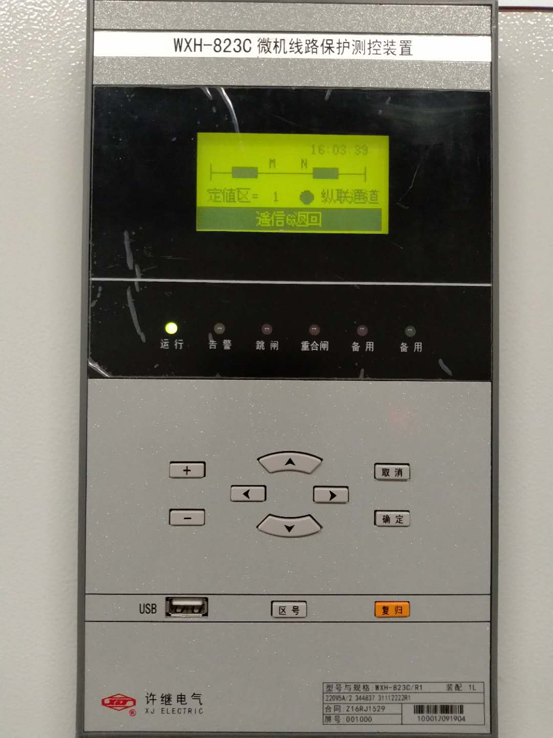
许继电气WXH-823C
按键名称 | 按键功能 | 按键名称 | 按键功能
“取消” | 正常运行时显示主菜单 | “↑” | 命令菜单选择
 | 取消当前操作 |  | 显示换行
 | 返回上级菜单 | “↓” | 命令菜单选择
“确定” | 命令执行 |  | 显示换行
 | 确认修改 | “←” | 光标左移
“+” | 数字增加选择 | “→” | 光标右移
 | 选择对时方式 | “复位” | 信号复归
 | 软压板、控制字的投退及出口断路器选择 | “区号” | 修改定值区号
 | 正常运行是用于主界面切换
“—” | 数字减小选择
 | 选择对时方式
 | 软压板、控制字的投退及出口断路器选择
 | 正常运行是用于主界面切换

Slide 12
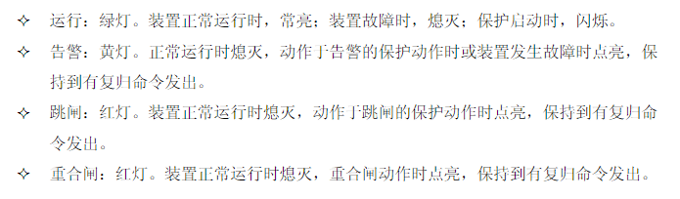
许继电气WXH-823C

Slide 13
许继电气WXH-823C
设备参数
光纤通信
保护定值
定值
保护数据
保护定值
保护控制字
软压板
测量数据
保护控制字
定值复制
出口设置
状态量
定值区号
装置参数
定 值
保护动作报告
时钟设置
软压板
装置事件报告
以太网配置
密码设置
浏览
记 录
状态变位报告
通信参数设置
整定
版 本
装置操作报告
串口设置
装置告警报告
打印
厂站名称
调试
保护动作报告
装置事件报告
零漂
设备参数
记录
状态变位报告
系数
手动录波
出口传动
定值
装置操作报告
模入设置
软压板
装置告警报告
手动对点
通信对点
版本
自动对点
取消当前打印
保护定值
系统参数
保护控制字
12

Slide 14
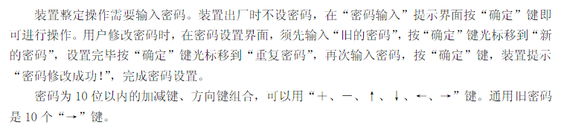
许继电气WXH-823C
密码设置

Slide 15
01
培训目标及培训要求
02
南瑞PCS（站用变保护装置）
03
许继电气WXH-823C
04
四方CSD-213
05
ABB REF615
06
Schneider PM5300&DM2300
07
威胜DSSD331

Slide 16
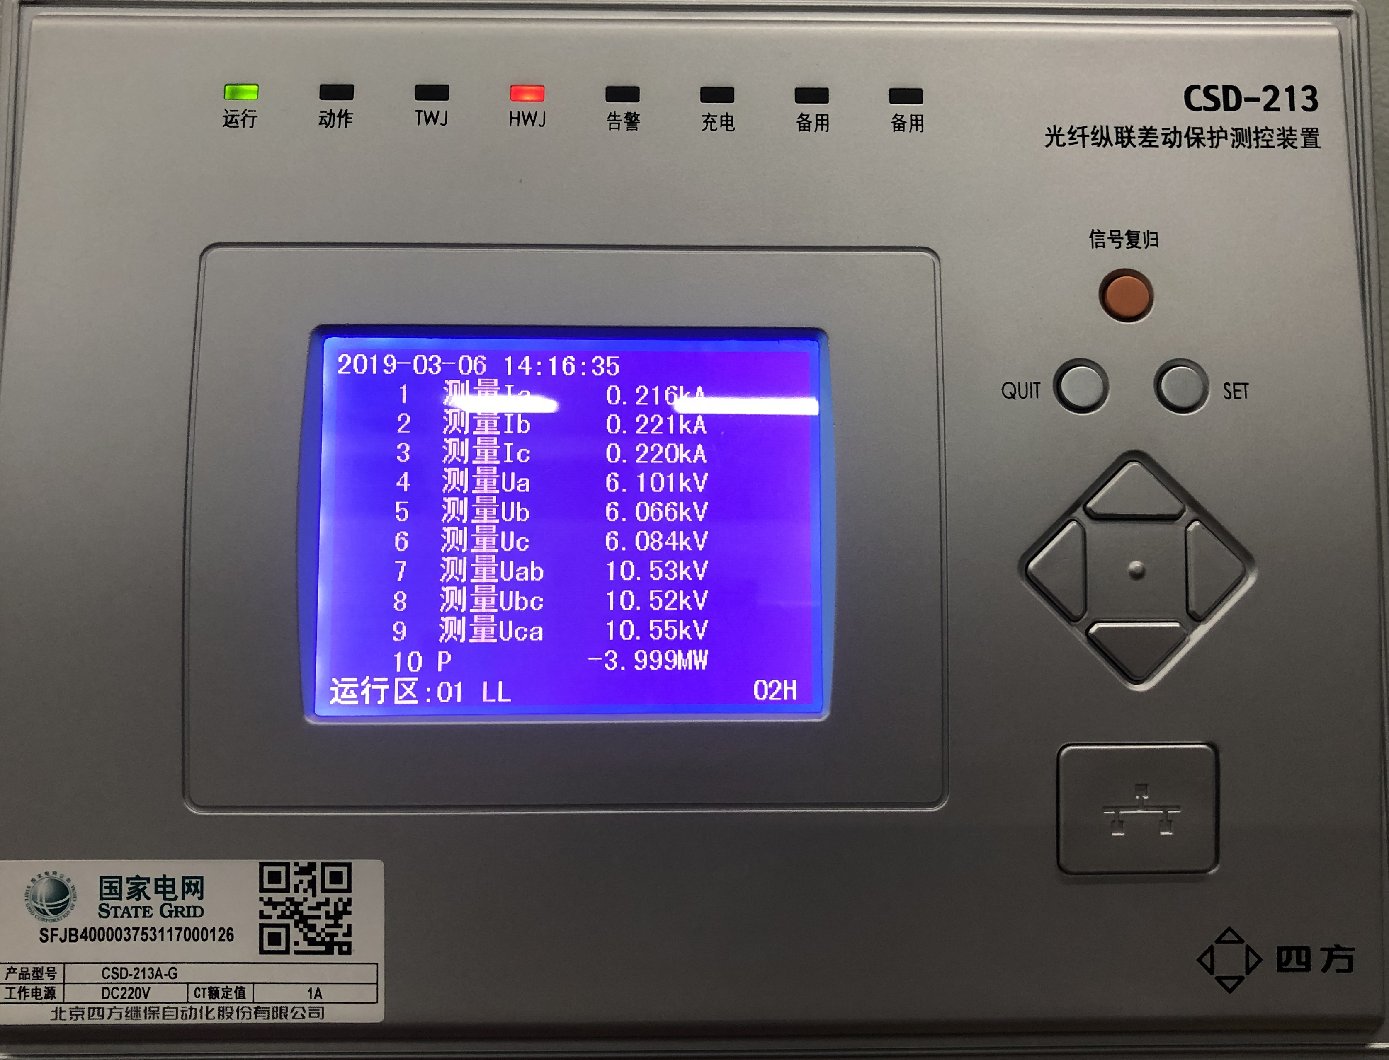
四方CSD-213
序号 | CSD-213界面简介及操作步骤
1 | “运行”灯亮时，设备正常运行
2 | “动作”灯亮时，设备处于
3 | “TWJ”灯亮时，设备处于分闸状态
4 | “HWJ”灯亮时，设备处于合闸状态
5 | “告警”灯亮时，设备发生故障告警
6 | “充电”灯亮时，设备处于充电状态
7 | “备用”灯
8 | “信号复位”用于复原“告警”指示灯
9 | “QUIT”为退出键，用于返回上级
10 | “SET”键为设置键，用于打开菜单（后作为确认键使用）
⑧
①
②
③
④
⑤
⑥
⑦
⑨
⑩

Slide 17
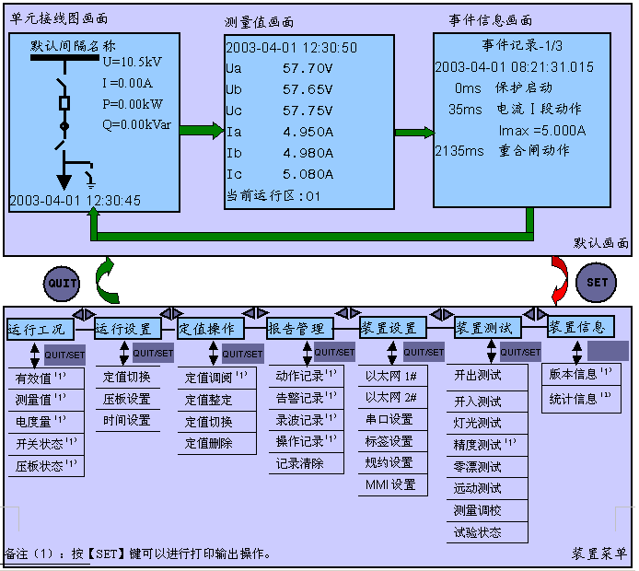

Slide 18
四方CSD-213
序号 | CSD-213界面简介及操作步骤
1 | “运行”指示灯亮时，设备正常运行；“告警”指示灯亮时，设备出现故障。
2 | 如图所示，现“HWJ”灯亮，设备处在合闸状态，其他灯亮时，各表示文字所示状态。

Slide 19
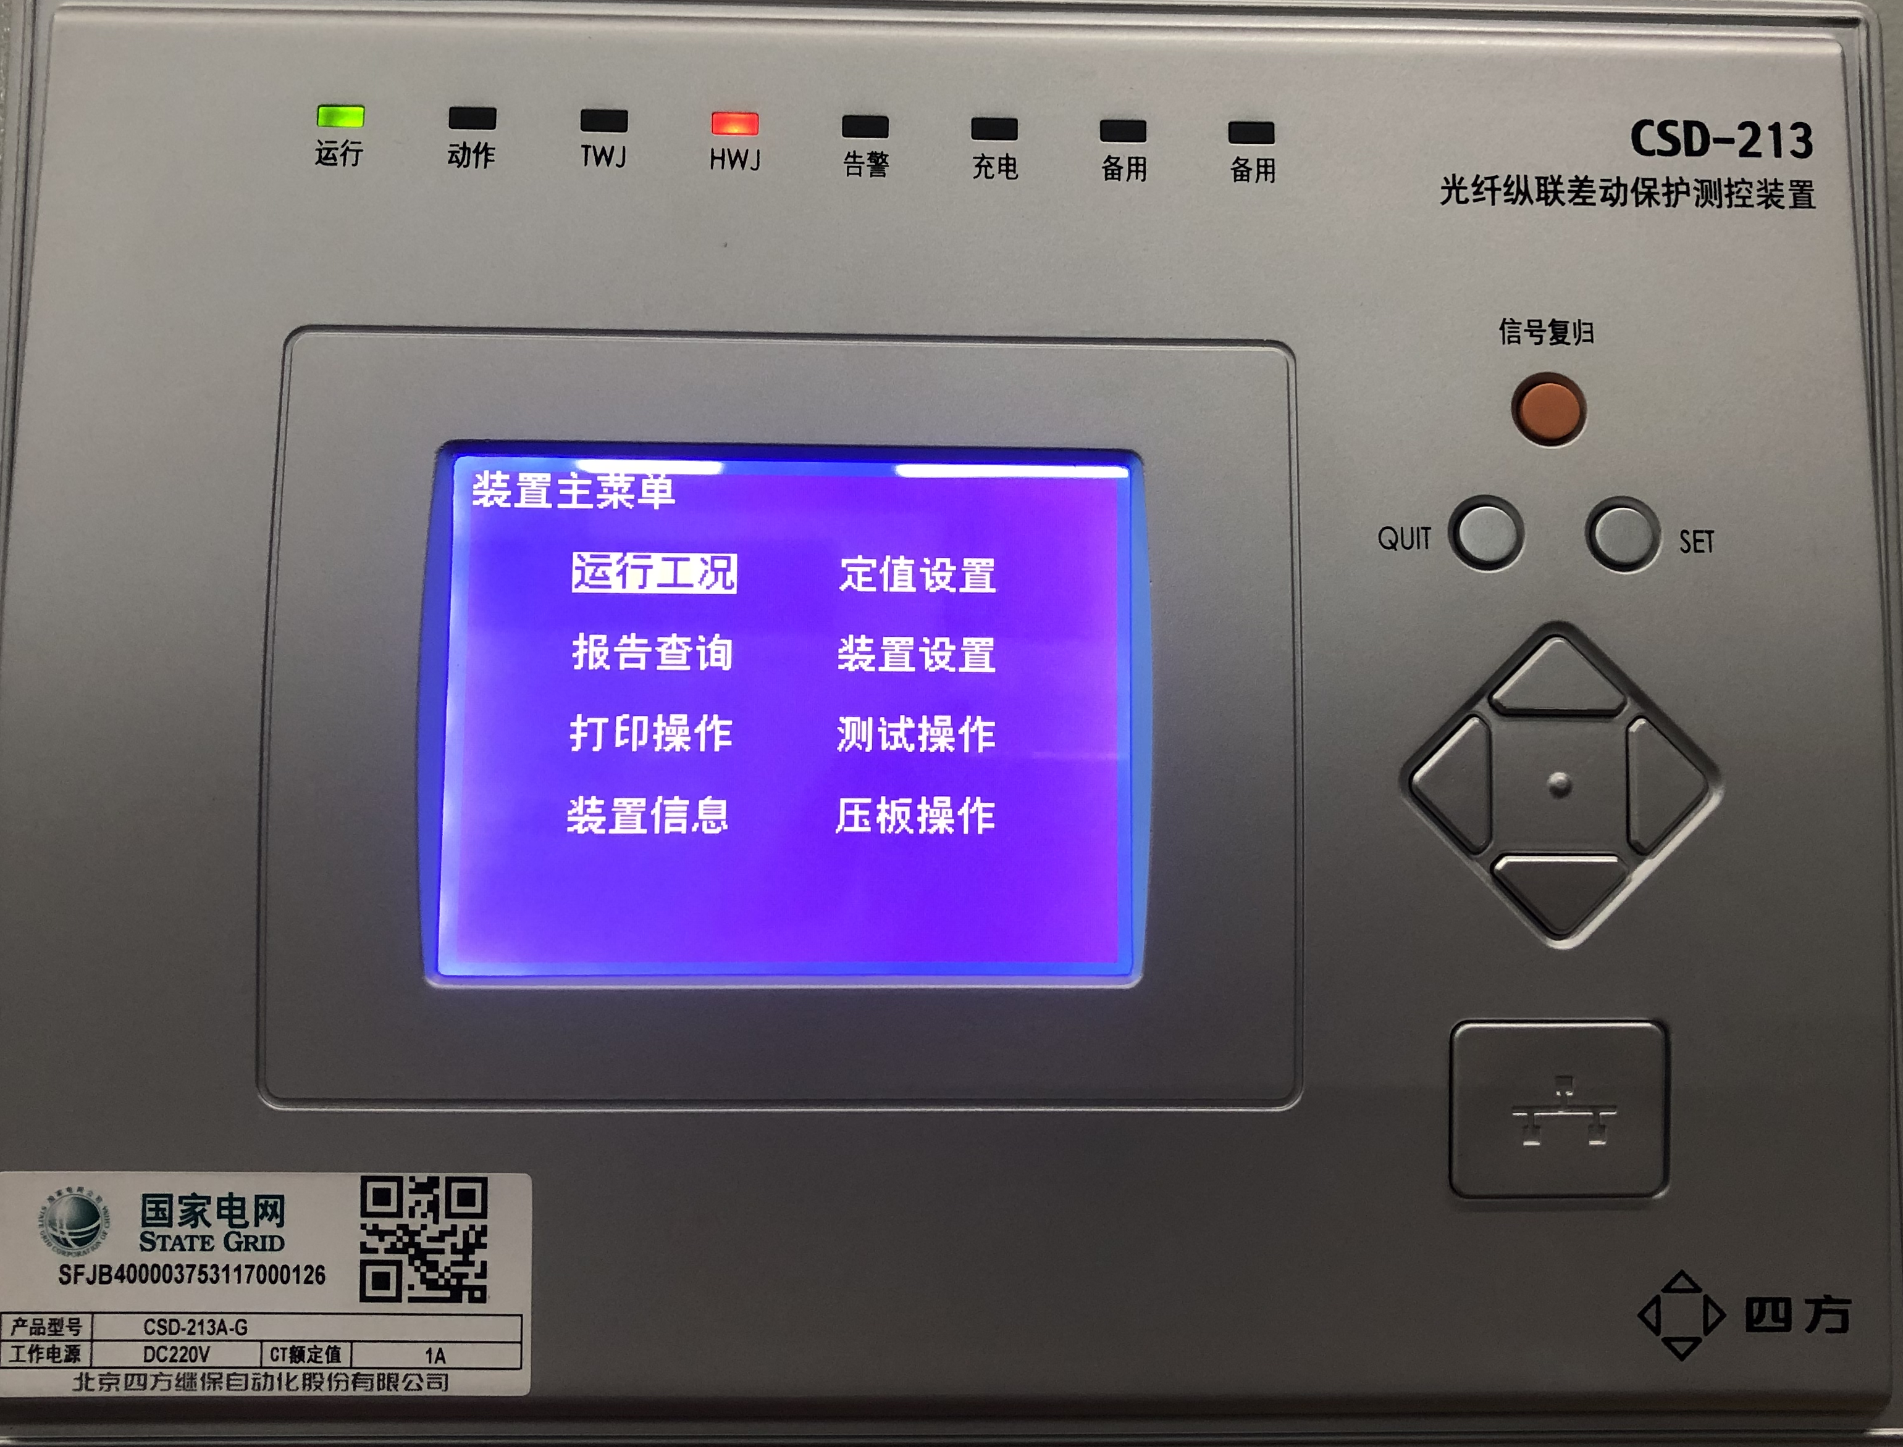
四方CSD-213
序号 | CSD-213界面简介及操作步骤
3 | 按SET键进入主菜单（此后SET键作为确认键使用）
4 | 按方向键选择运行工况按SET键进入下级菜单

Slide 20
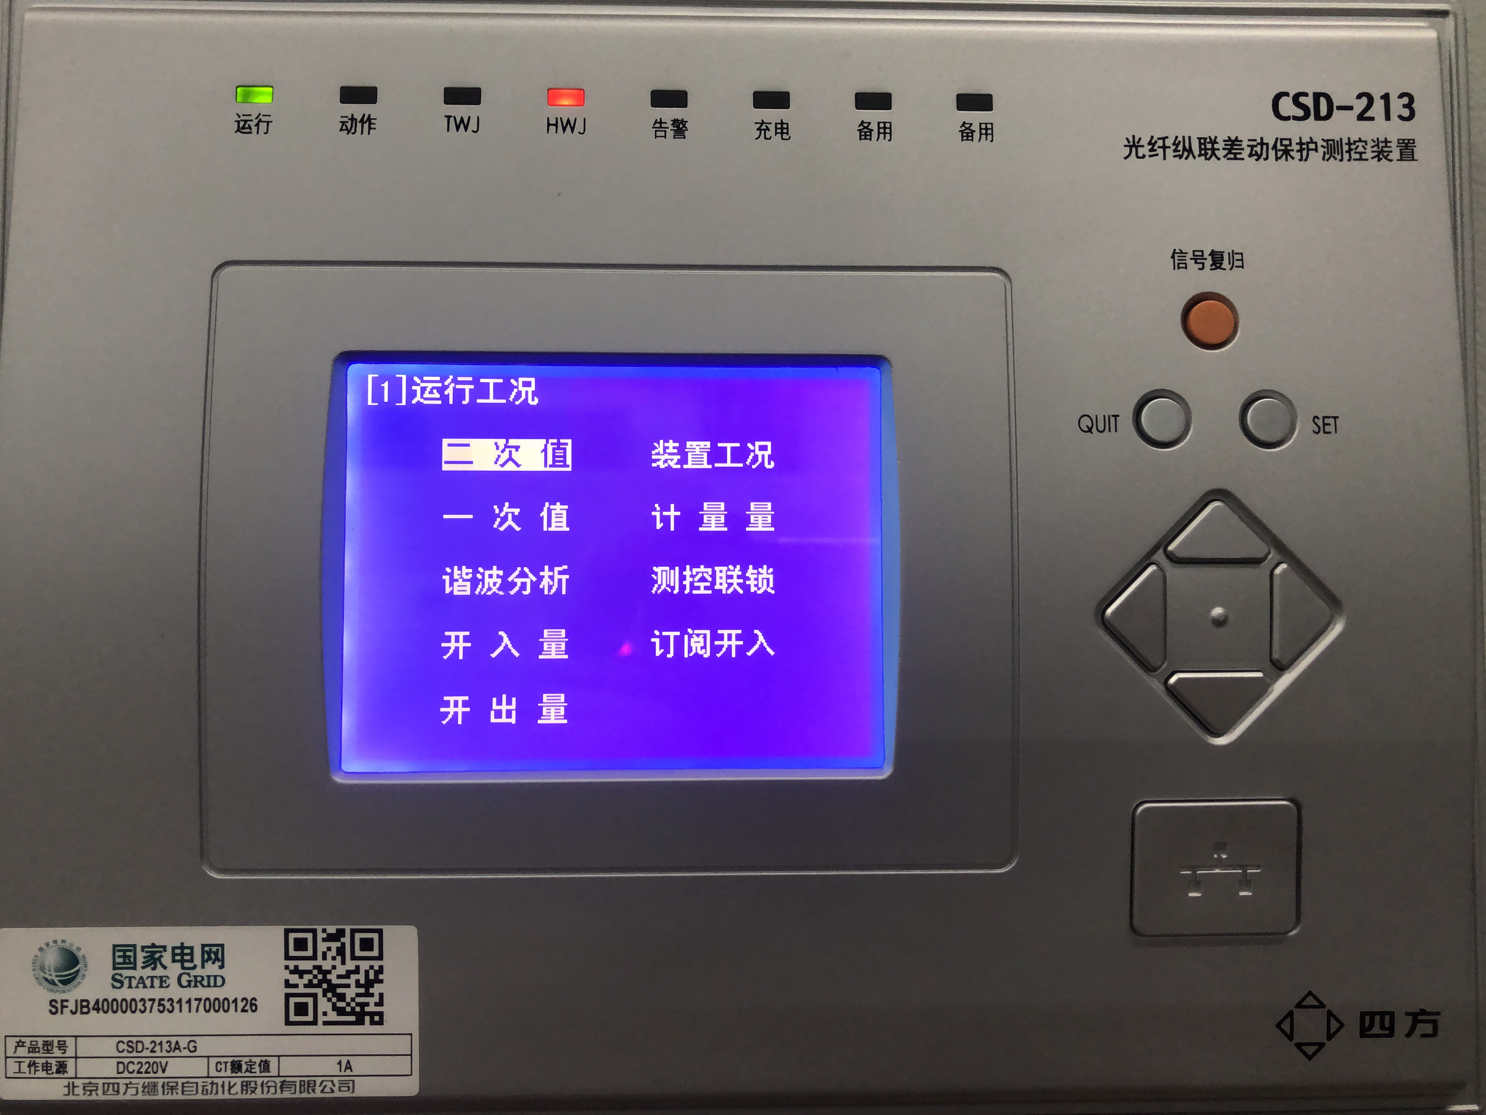
四方CSD-213
序号 | CSD-213界面简介及操作步骤
5 | 按方向键选择一次值按SET键进入下级菜单

Slide 21
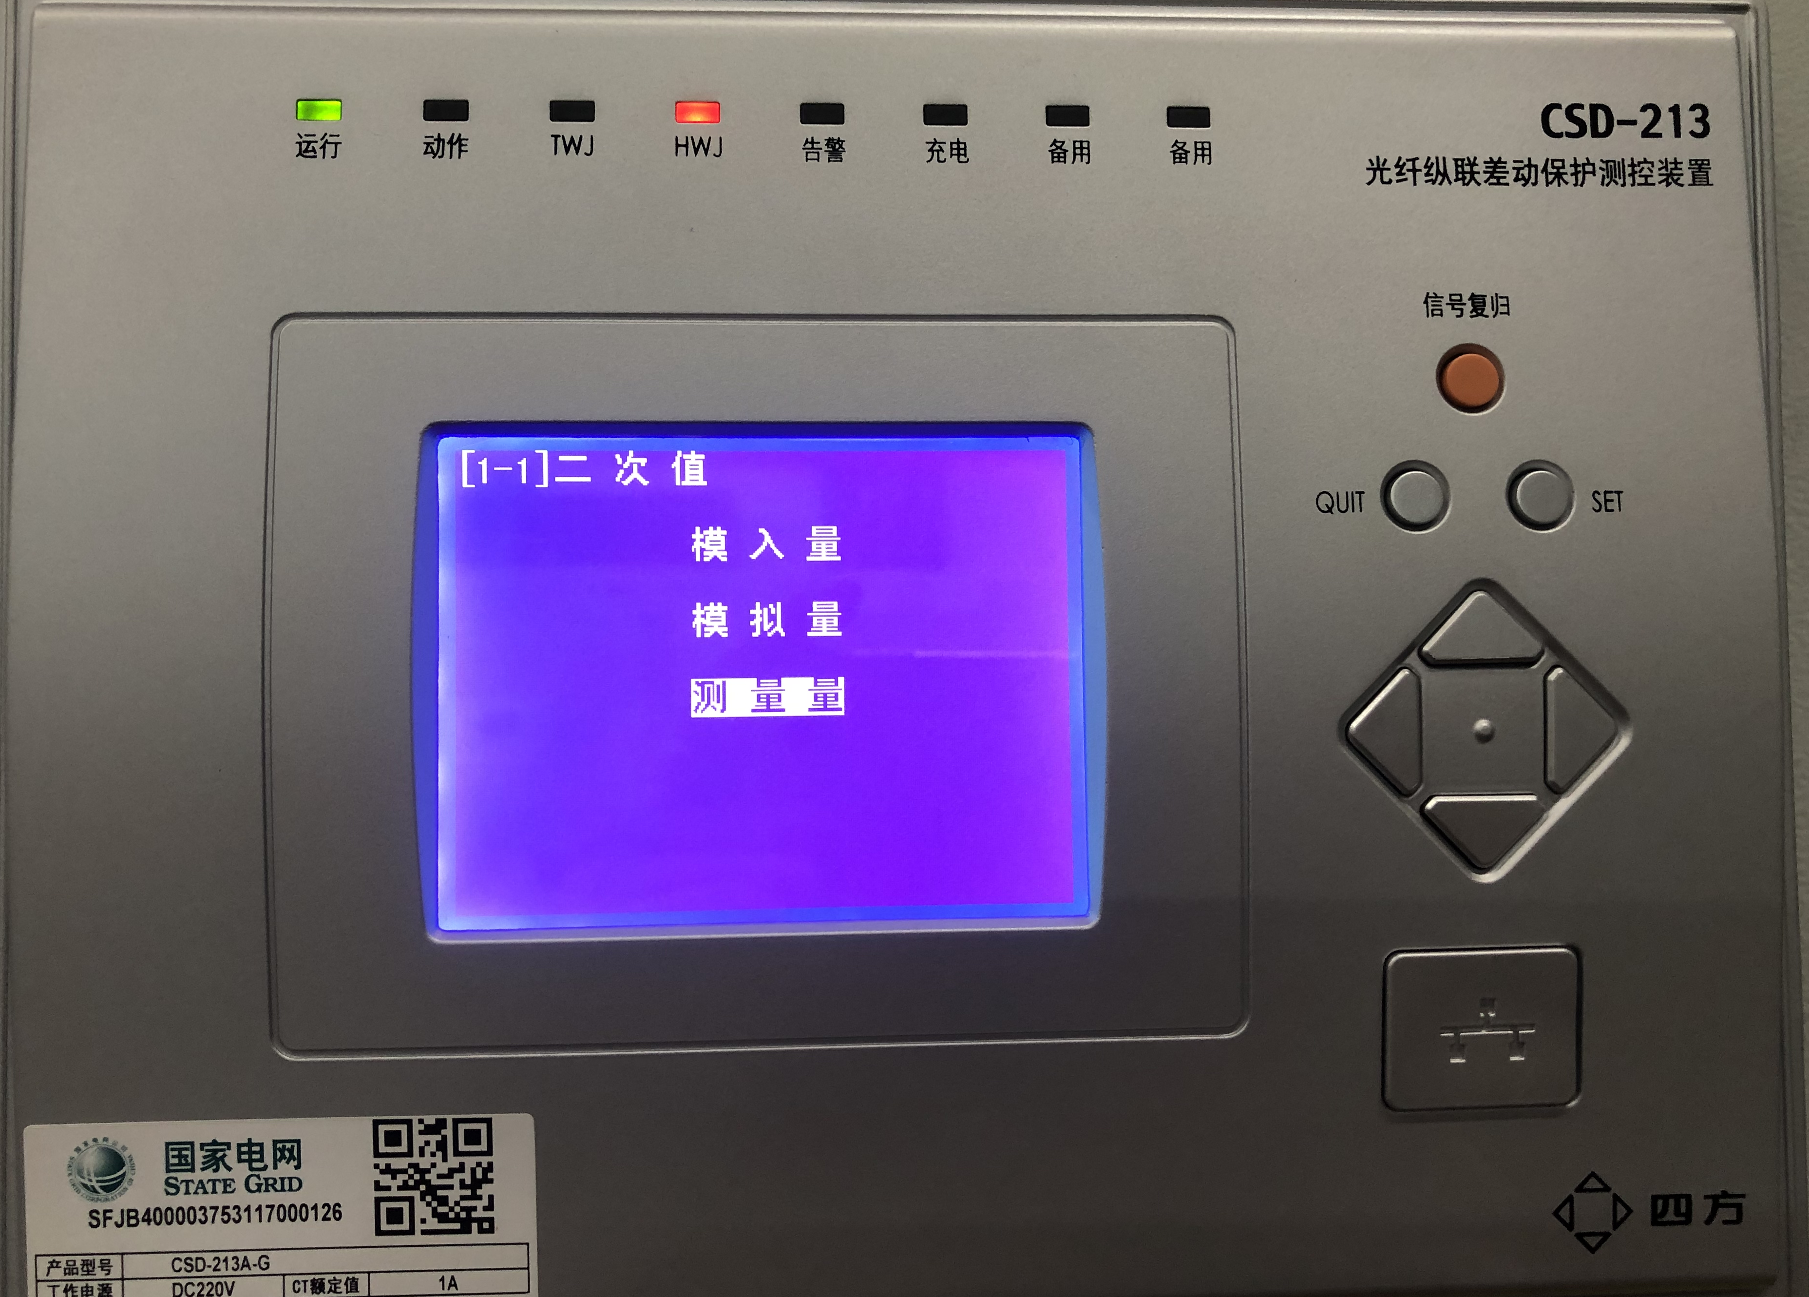
四方CSD-213
序号 | CSD-213界面简介及操作步骤
6 | 按方向键选择测量量按SET键查看数据详情

Slide 22
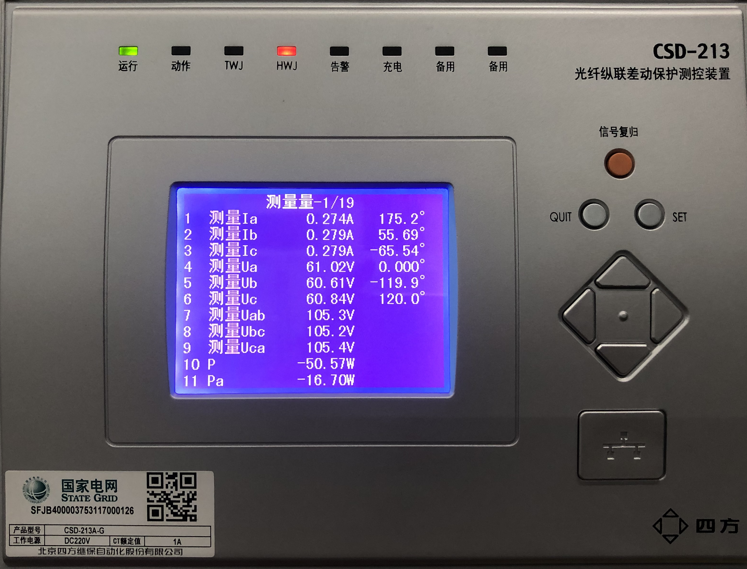
四方CSD-213
序号 | CSD-213界面简介及操作步骤
7 | 按上下键查看各个一次值参数

Slide 23
01
培训目标及培训要求
02
南瑞PCS（站用变保护装置）
03
许继电气WXH-823C
04
四方CSD-213
05
ABB REF615
06
Schneider PM5300&DM2300
07
威胜DSSD331

Slide 24
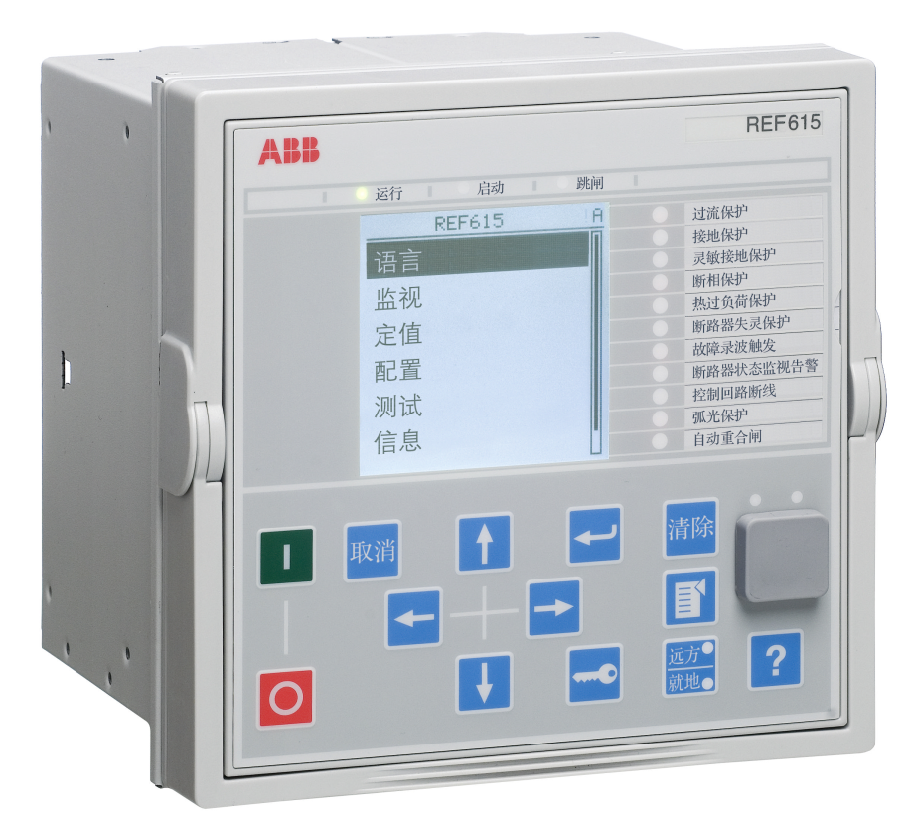
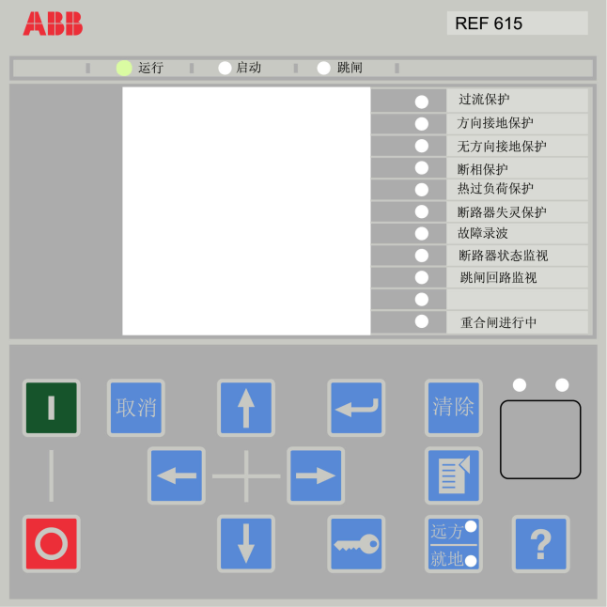
ABB REF615
ABB REF615界面

Slide 25
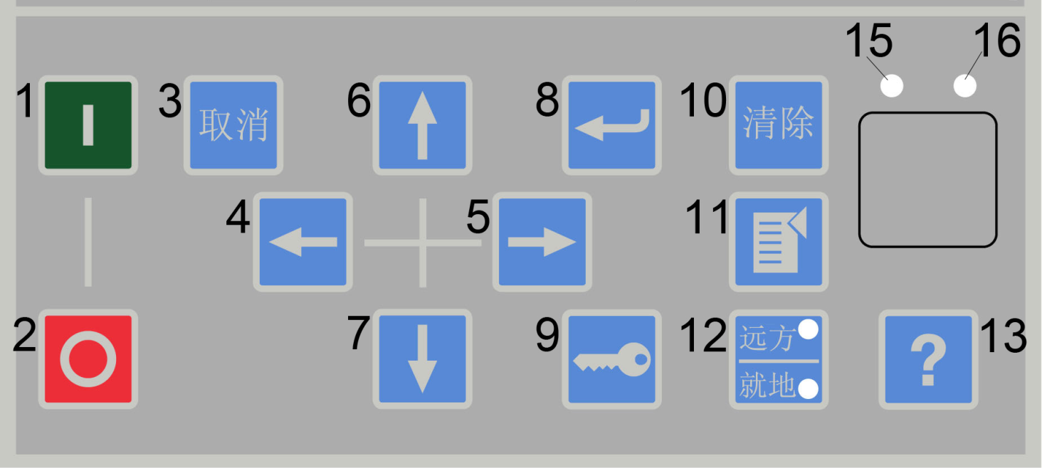
ABB REF615
1 闭合
2 断开
3 退出
4 向左
5 向右
6 向上
7 向下
8 确认
9 钥匙
10 清除
11 菜单
12 远程/本地
13 帮助
14 通讯端口
15 级联 LED
16 通讯 LED
LHMI 人机操作画面键区包括多个按钮，用于在不同的视图或菜单之间切换。
通过这些按钮，您可以向断路器、隔离开关和转换开关等发出闭合或断开指
令。按钮还可用于确认报警、复位指示，提供帮助和在本地和远程控制模式之
间进行切换。

Slide 26
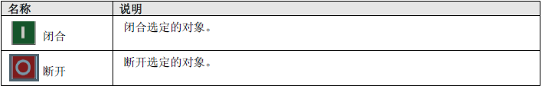
ABB REF615
如果通过 远程/本地（R/L）按钮将继电器控制模式设置为本地控制， 那么就可以通过对象控制按钮控制继电器。
默认设置下，断路器 1 是第一个被控制对象。如果存在其他可控制对象，用户可在控制菜单中选择。
断开选定的对象。

Slide 27
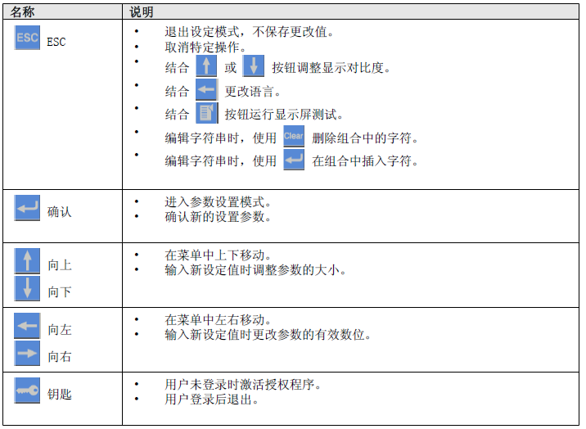
ABB REF615

Slide 28
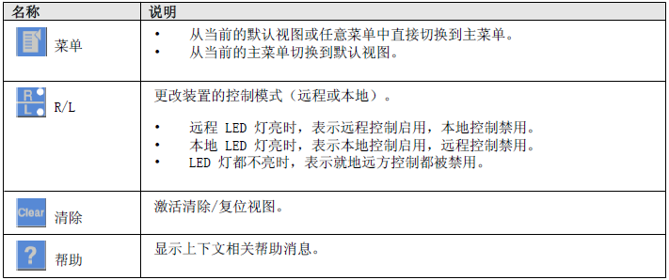
ABB REF615

Slide 29
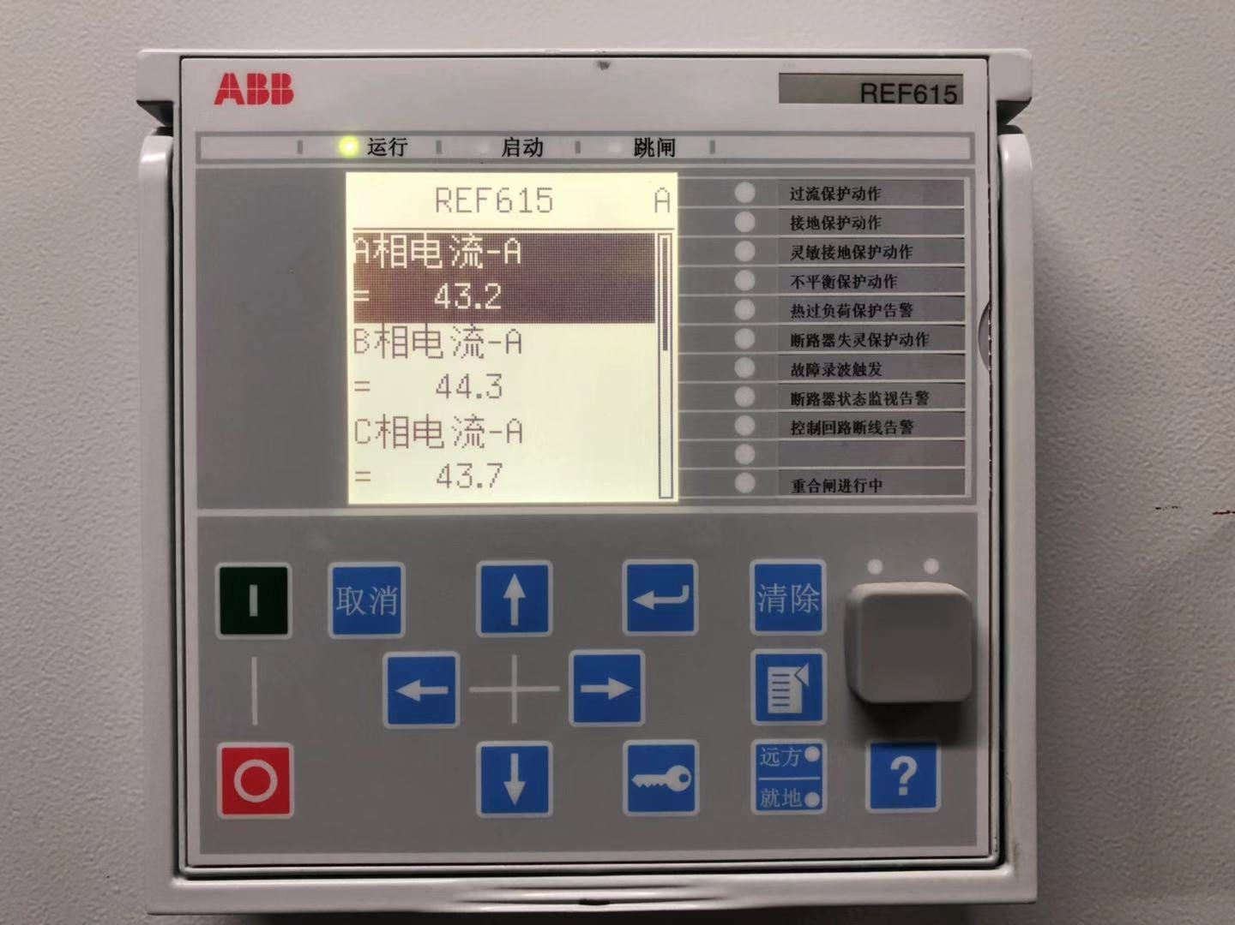
ABB REF615
LED显示状态故障判断
故障及其原因可依据指示灯 LED 识别： 就绪、启动和跳闸。在正常操作情况下，就绪 LED 发出稳定的绿光。
故障指示LED 状态说明
启动 LED 黄色，稳定发光保护已启动
启动 LED 黄色，闪烁保护功能被闭锁
跳闸 LED 红色，稳定发光保护已动作
就绪 LED 绿色，闪烁内部故障

Slide 30
ABB REF615
序号 | ABB REF615界面简介及操作步骤
1 | 合闸操作:先按合闸绿色键 再按确认键，高压柜电气合闸。
2 | 分闸操作：先按分闸红色键 再按确认键，高压柜电气分闸。
3 | 屏幕亮看不到字体，调节屏幕暗度，增大对比度：按“取消”键+“↑”键。
4 | 屏幕暗，调节屏幕亮度，减小对比度：按“取消”键+“↓”键。
5 | 选择主菜单/语言 ，按“回车” 键选择确认； 快捷键：按“取消”键+“←”键。
6 | 可分别选择主菜单/事件、主菜单/测量，按“回车” 键查看。
7 | 按“清除”键，显示“清除/复归”界面，选择各清除项，分别按“回车” 键，“↑”键和“回车” 键，可相应清除。 第一栏：“指示与LED”——清除保护启动、屏幕右上角“！”和屏幕上方跳闸灯。 第二栏；“告警LED” ——清除屏幕右边11个告警灯。 第三栏；“事件” ——清除事件栏。

Slide 31
01
培训目标及培训要求
02
南瑞PCS（站用变保护装置）
03
许继电气WXH-823C
04
四方CSD-213
05
ABB REF615
06
Schneider PM5300&DM2300
07
威胜DSSD331

Slide 32
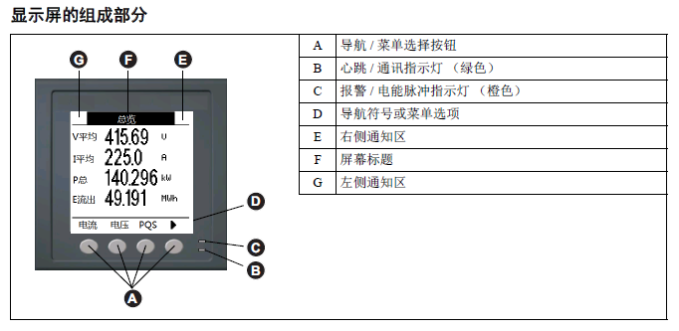
Schneider PM5300&DM2300

Slide 33
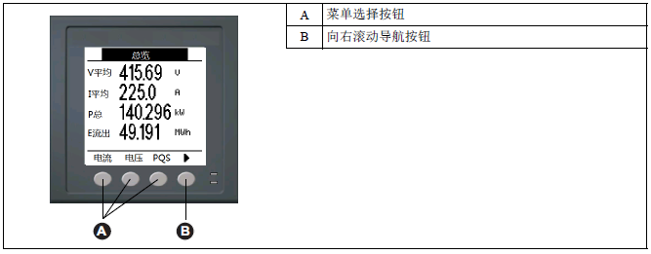
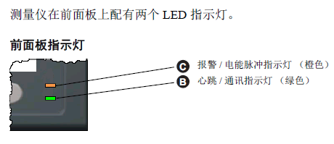
Schneider PM5300&DM2300

Slide 34
Schneider PM5300&DM2300
电流（I）
电流（I）
维护
复位
表记
峰时
I 平均
需量
设置
通讯
报警
VL-L(U)
电压（U）
I/O
VL-N(V)
显示
功率（PQC）
诊断
时钟
功率（PQC）
信息
视在（S）
无功（Q）
有功（P）
相
时钟
负荷
表记
峰时
Wd（Pd）
Wd（Pd）
需量
操作
电源
峰时
VARd（Qd）
VARd（Qd）
有功
电能（E）
相角
峰时
VAd（Sd）
VAd（Sd）
I/O
输出
D1
D2
视在
输入
S1
S2
无功
继电
R1
R2
流入
流出
T1
费率
流入
流出
T2
报警
激活
流入
流出
T3
真实
功率因数（PF）
历史
流入
流出
T4
位移
计数
频率（Hz）
待定
VL-N(V)
VL-L(U)
安培（电流）
TDH
最值
安培（电流）
VL-N(V)
VL-L(U)
安培（电流）
thd
TDH
伏特（电压）
VL-N(V)
VL-L(U)
功率（PQS）
有功（P）
无功（Q）
视在（S）
VL-L(U)
谐波
不平衡
PF
真实
位移
VL-N(V)
THD
THD
安培（电流）
VL-L(U)
VL-N(V)
安培（电流）
thd
安培（电流）
VL-L(U)
VL-N(V)
TDD
不平衡
安培（电流）
VL-L(U)
VL-N(V)

Slide 35
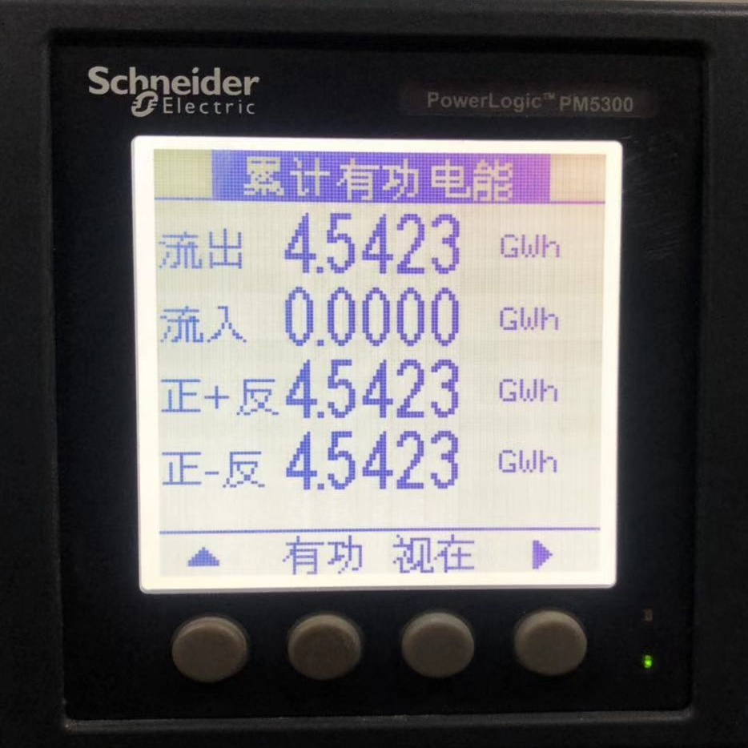
Schneider PM5300&DM2300
序号 | PM5300界面简介及操作步骤
1 | 此处为返回上级数据键
2 | 此处为查看有功功率键
3 | 此处为查看视在功率键
4 | 此处为查看更多选项键
①
②
③
④

Slide 36
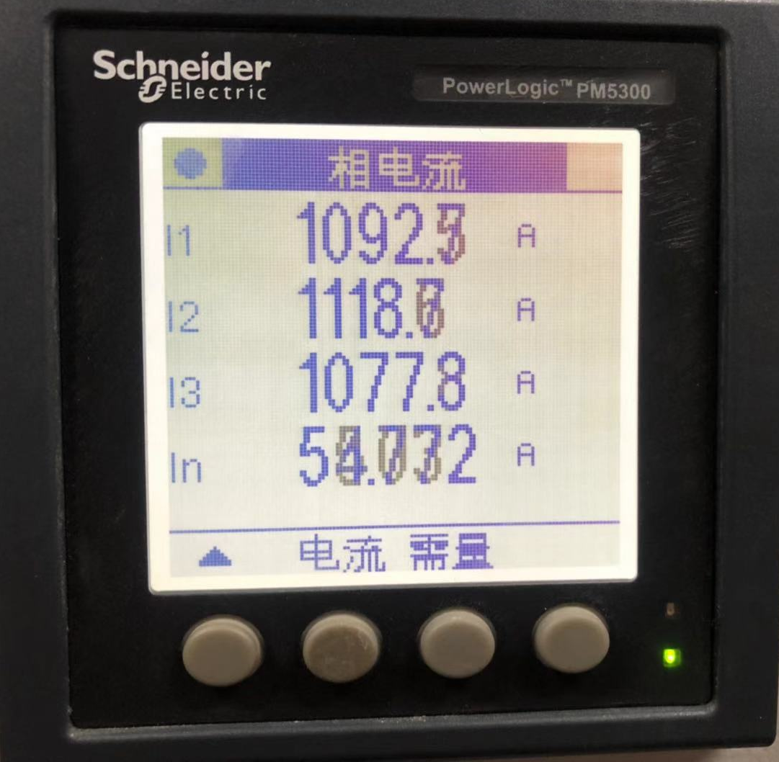
Schneider PM5300&DM2300
序号 | PM5300界面简介及操作步骤
1 | 此处为返回上级数据键
2 | 此处为查看电流键
3 | 此处为查看需量键
4 | 此处无作用
①
②
③
④

Slide 37
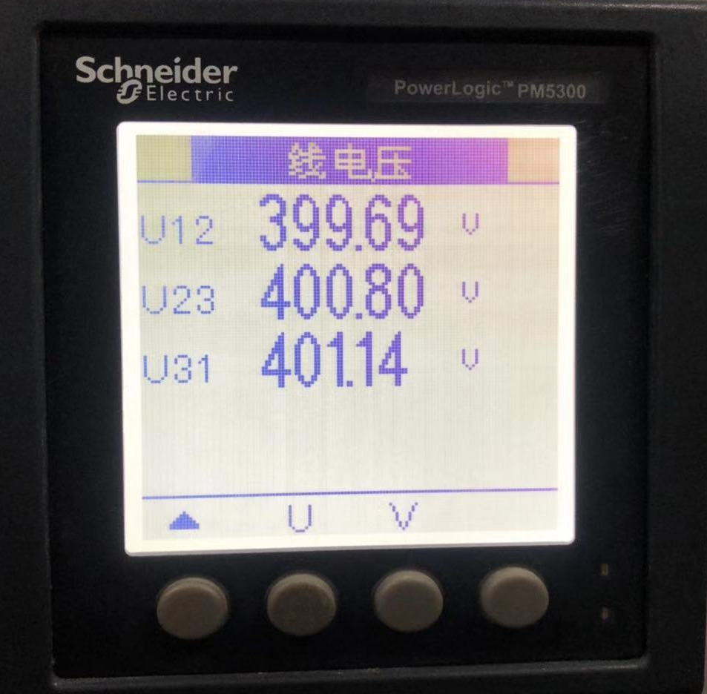
Schneider PM5300&DM2300
序号 | PM5300界面简介及操作步骤
1 | 此处为返回上级数据键
2 | 此处为查看相电压键
3 | 此处为查看线电压键
4 | 此处无作用
①
②
③
④

Slide 38
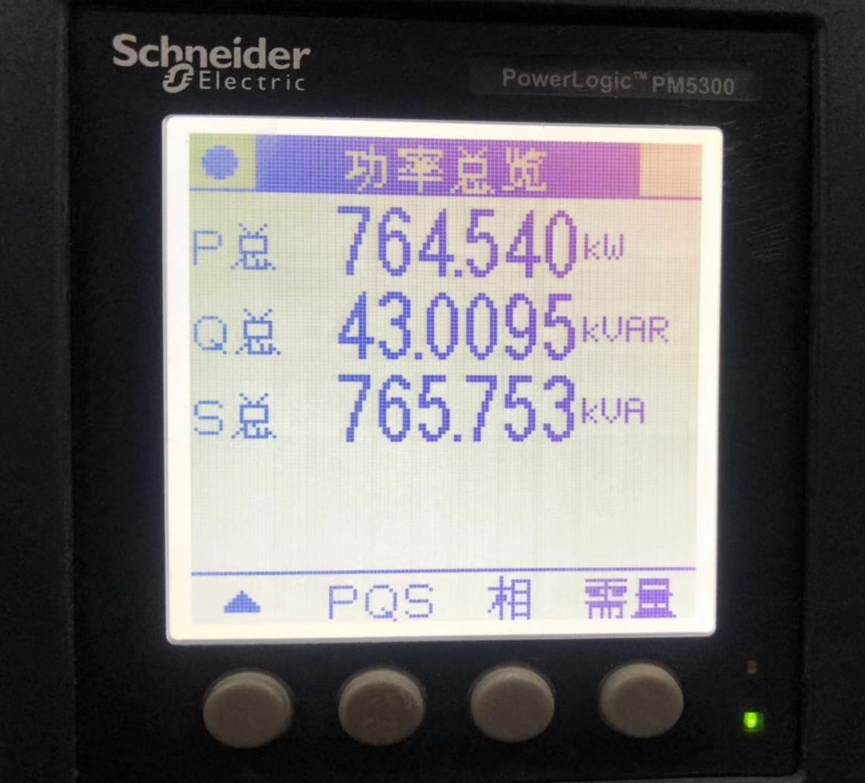
Schneider PM5300&DM2300
序号 | PM5300界面简介及操作步骤
1 | 此处为返回上级数据键
2 | 此处为查看总有功、总无功、总视在功率键
3 | 此处为查看各相数据键
4 | 此处为查看需量键
①
②
③
④

Slide 39
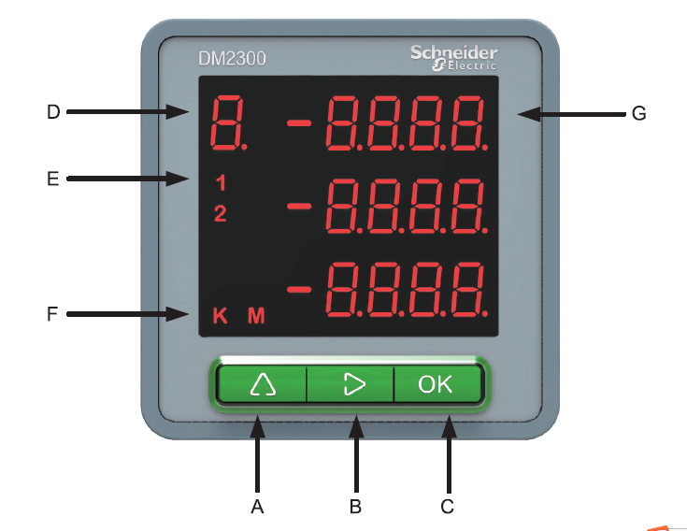
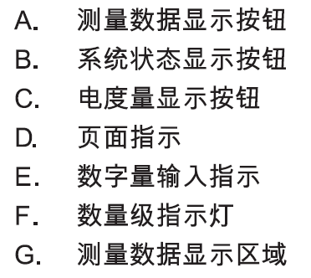
Schneider PM5300&DM2300

Slide 40
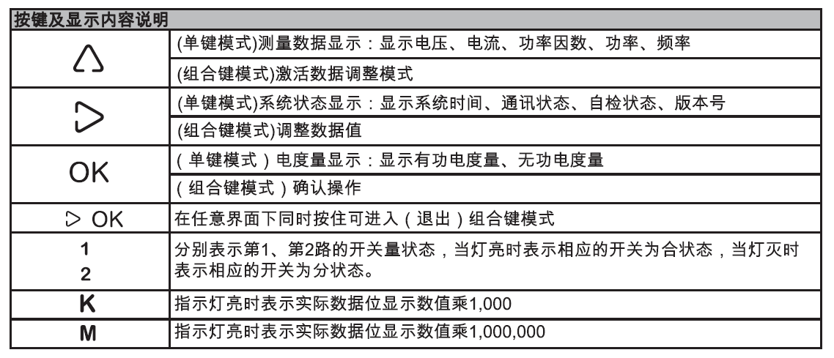
Schneider PM5300&DM2300

Slide 41
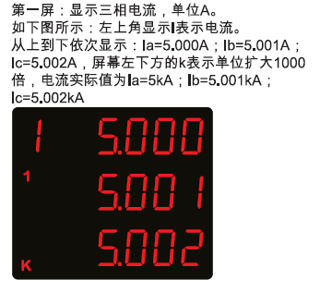
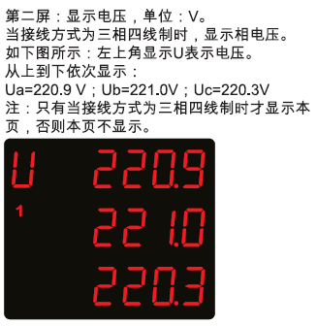
Schneider PM5300&DM2300

Slide 42
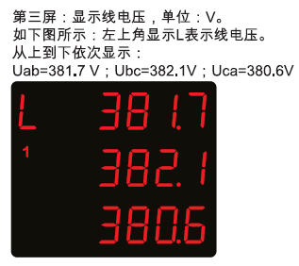
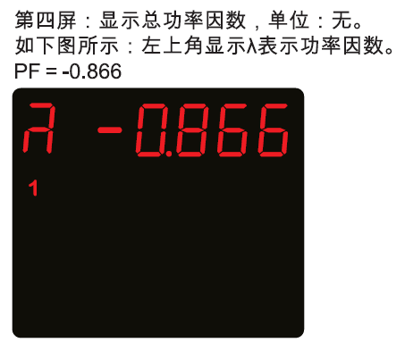
Schneider PM5300&DM2300

Slide 43
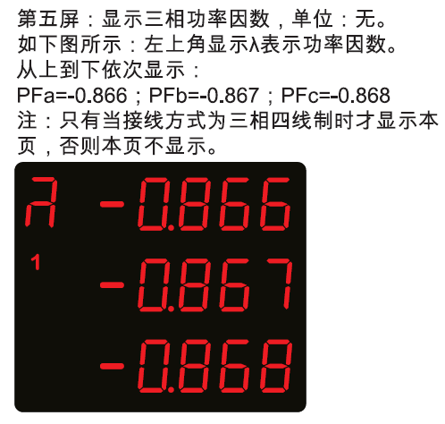
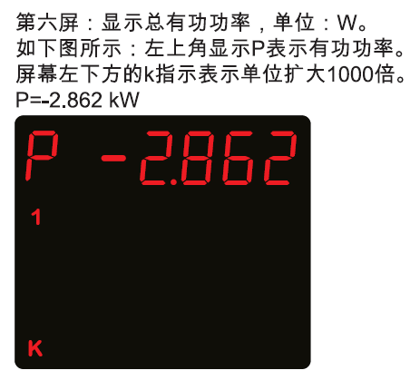
Schneider PM5300&DM2300

Slide 44
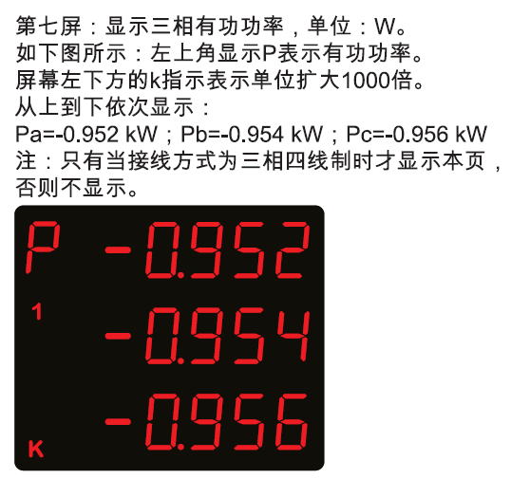
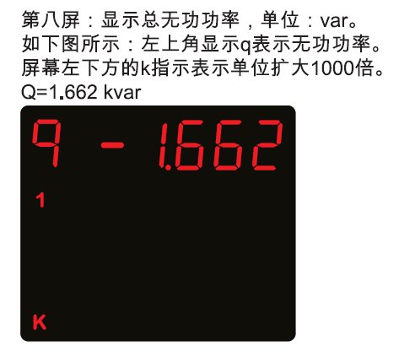
Schneider PM5300&DM2300

Slide 45
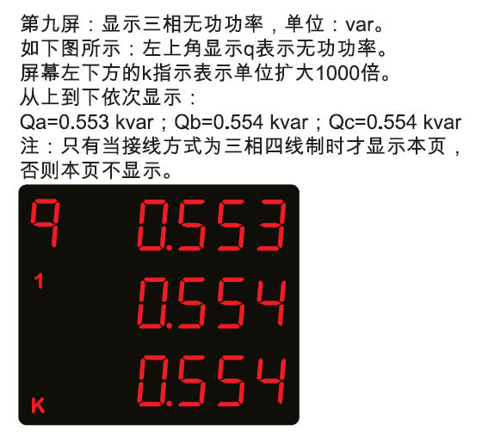
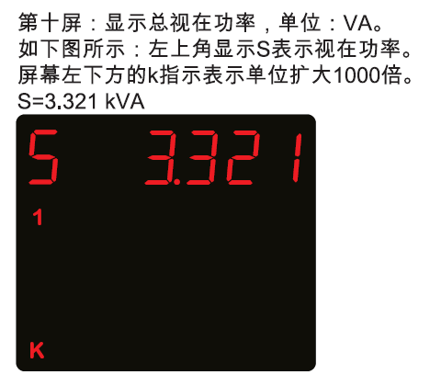
Schneider PM5300&DM2300

Slide 46
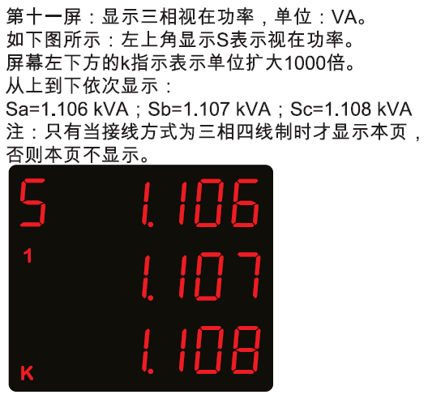
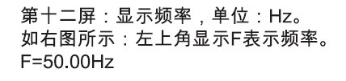
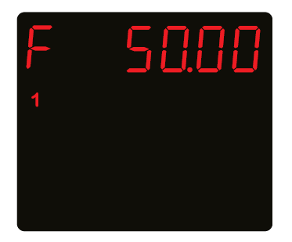
Schneider PM5300&DM2300

Slide 47
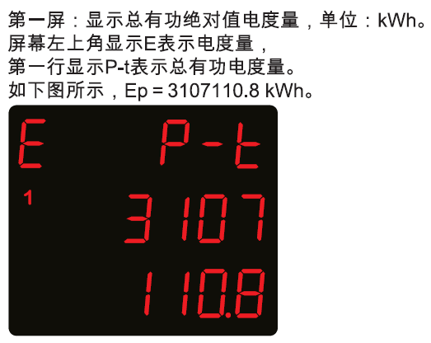
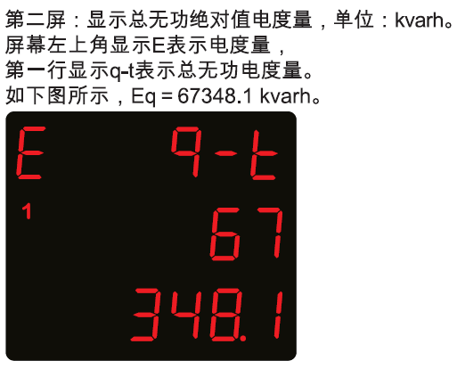
Schneider PM5300&DM2300

Slide 48
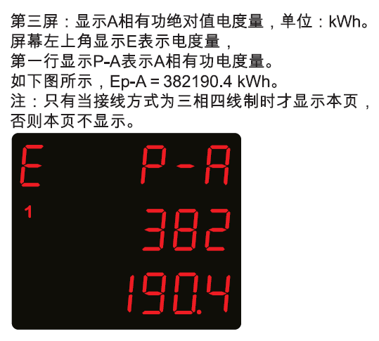
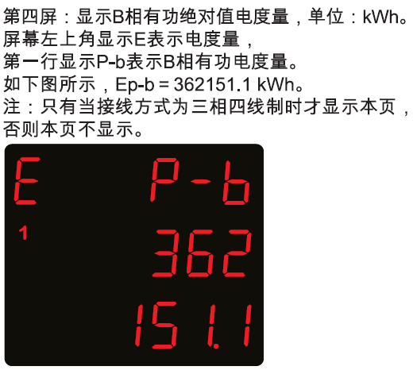
Schneider PM5300&DM2300

Slide 49
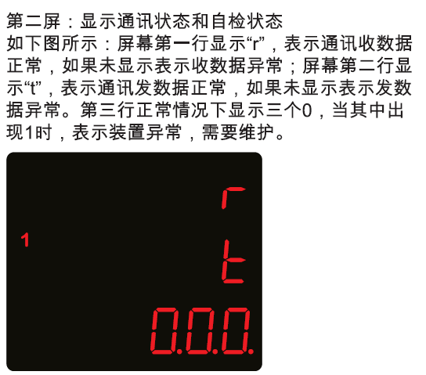

Schneider PM5300&DM2300

Slide 50

Schneider PM5300&DM2300

Slide 51

Schneider PM5300&DM2300

Slide 52

Schneider PM5300&DM2300

Slide 53

Schneider PM5300&DM2300

Slide 54



Slide 55


Schneider PM5300&DM2300

Slide 56


Schneider PM5300&DM2300

Slide 57


Schneider PM5300&DM2300

Slide 58


Schneider PM5300&DM2300

Slide 59

Schneider PM5300&DM2300

Slide 60


Schneider PM5300&DM2300

Slide 61


Schneider PM5300&DM2300

Slide 62

Schneider PM5300&DM2300

Slide 63
01
培训目标及培训要求
02
南瑞PCS（站用变保护装置）
03
许继电气WXH-823C
04
四方CSD-213
05
ABB REF615
06
Schneider PM5300&DM2300
07
威胜DSSD331

Slide 64


威胜DSSD331

Slide 65

威胜DSSD331
电能表读数：
第一屏显示为总有功电能，A-5六路进线计量抄写此数据即可
计量柜进线CT为800/5，PT为10000/100。
实际计量读数=表记数据*160*100

Slide 66
威胜DSSD331
电表平时自动轮显 A 套显示项内容；
若持续按住 1#或 3#键大于 5 秒则进入 B 套显示方式；
在 B 套显示方式下若持续按住 1#或 3#键大于 5 秒则返回 A 套显示方式。
在A 套或 B 套显示方式下，若按下 2#键进入 C 套显示方式，
在 C 套显示方式下若持 续按住 2#键大于 5 秒返回 A 套显示方式。
在C 套显示方式下 2 分钟无按键自动退回 A 套自动循环显示方式，从 A 套第一屏开始。
1
2
3

Slide 67


威胜DSSD331
本仪表采用 STN 液晶显示、带背光、并有丰富的汉字提示，显示直观、视角宽。
液晶全屏图：

